Slide 1
Mozgó alakzatok valósidejű 4D-s rekonstrukciója és megjelenítése
Hapák József
ELTE-IK I. PhD
2013

Slide 2
Tartalom
A stúdió bemutatása
A stúdió célja
Felmerülő feladatok
Valósidejű implementáció

Slide 3
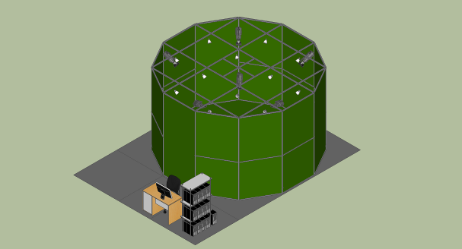
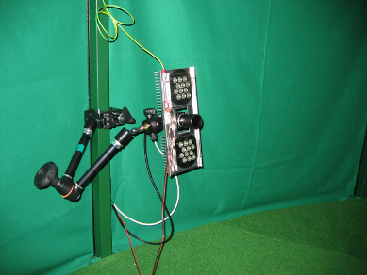
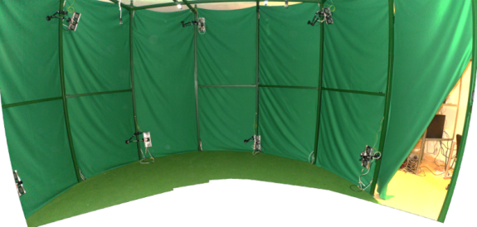
A stúdió
12 oldalú fémváz
3 méter magas 5 méter átmérőjű
12+1 kamera
7 PC az adatok feldolgozásához

Slide 4
Stúdió célja
Főleg kutatási fejlesztési célok
Mérési adatok gyűjtése új eljárások kidolgozásához
Többkamerás szinkronizált videó felvételek
Nagymennyiségű beérkező adatmennyiség (13 × 25 × 3 × 1634 × 1236 ≈ 1,83 GB/s)

Slide 5
3D-s rekonstrukció
Statikus vagy mozgó objektumokról, különböző szenzorok által nyert adatok alapján annak 3D-s modelljének előállítása
Különböző szögből, pozícióból készült felvételek.
Klasszikus Motion Capture-rel ellentétben geometria és textúrák előállítása
Akár lobogó zászló, folyadék, füst rekontruálása

Slide 6
3D-s rekonstrukció
Általánosan felmerülő feladatok, algoritmusok
Szegmentálás
Vizuális Burok (Visual Hull) algoritmus
Adatstruktúrák szűrése
Marching Cubes algoritmus
Textúrázás
Ezek hatékony implementációja GPU segítségével

Slide 7
Adatok feldolgozása
Adatok feldolgozása különböző szempont szerint
Mozgás követés
Finom részletek meghatározása
Alapvetően offline módon, utólagos feldolgozással.
Minden részadat merevlemezre mentése
Sebességgel ellentétben a pontos eredmény a fontos

Slide 8
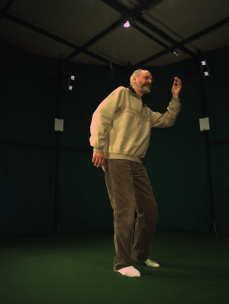
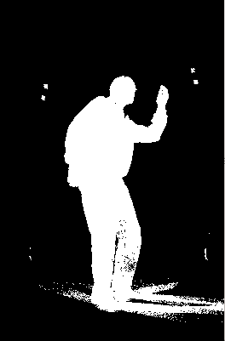
Szegmentálás
Egy bejövő kép homogén összefüggő darabokra való felbontása.
A módszer az elvárt eredmény és a rendelkezésre álló adatok esetében különböző
Esetünkben előtér elválasztása a háttértől
Háttéralapú szegmentálás
Feldolgozás általában pixelenkentént történik, hatékonyan megvalósítható

Slide 9
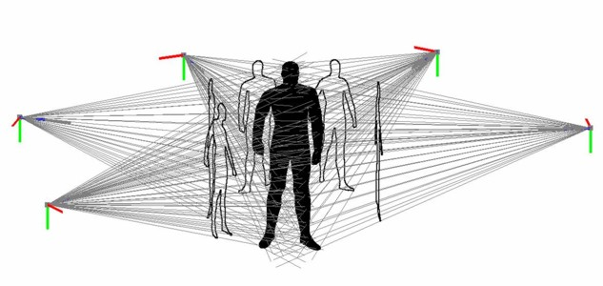
Vizuális burok
Térfogat modell előállítása
A tér faragása „sziluett alapú gúlák” mentén

Slide 10
Szűrések
A mérések, feldolgozás során előállított 2D-s és 3D-s adatok finomítása
Esetleges hibák, részletek eltűntetése, vagy éppen azok kiemelése
Szűrők hatékony implementációja:
Futamszűrők
Szeparábilis szűrők

Slide 11
Valósidejű implementáció
Lehetséges-e egyáltalán?
Offline: Pontosság elsődleges, sebesség másodlagos
Realtime: Sebesség elsődleges, pontosság másodlagos
Megoldandó problémák
A teljes rekonstrukció egy programba, futószalagba szervezése
Az algoritmusok sebességének megnövelése, új módszerek kidolgozása

Slide 12
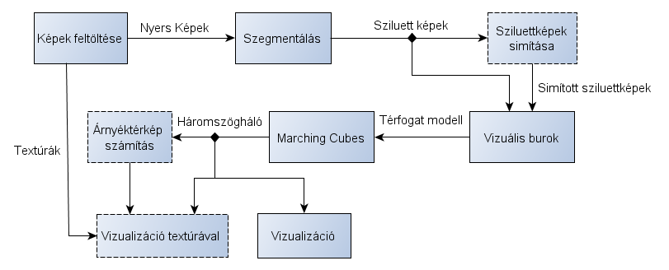
Futószalag

Slide 13
Eredmények

Slide 14
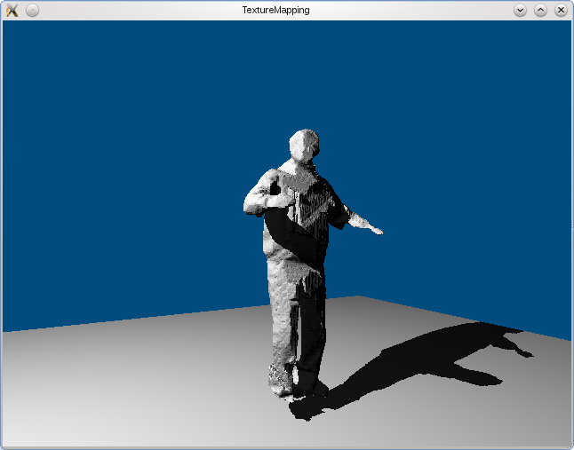
Textúrázás
A rekonstruált geometria mintával való ellátása
Textúra atlasz előállítására nincs lehetőség
Közvetlenül a kamera képek alkalmazásával
Takarások kezelése
Árnyéktérképek használata

Slide 15
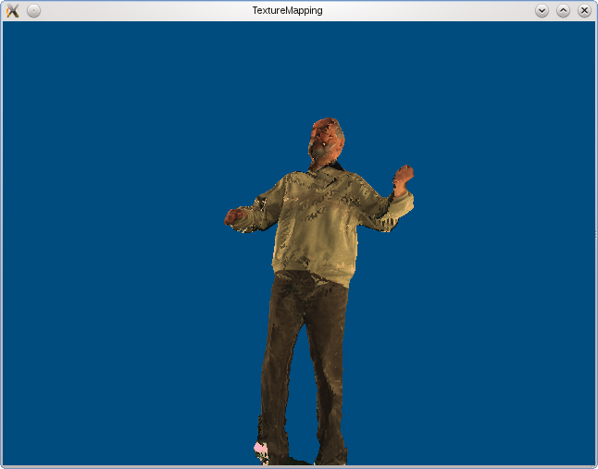
Textúrázás
Az adott felületet „legközvetlenebbül” látó kamera
Zajos kép az éles kameraváltások miatt

Slide 16
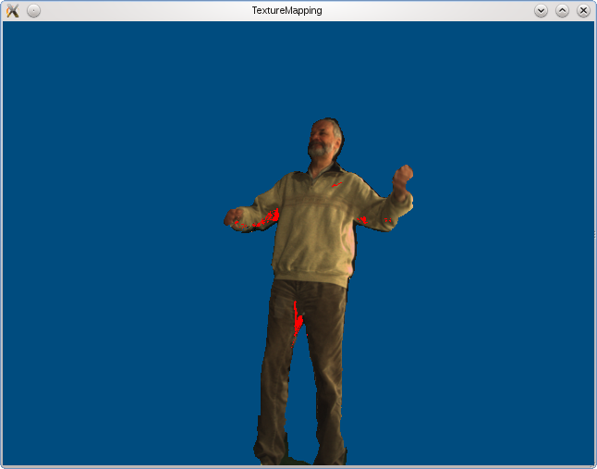
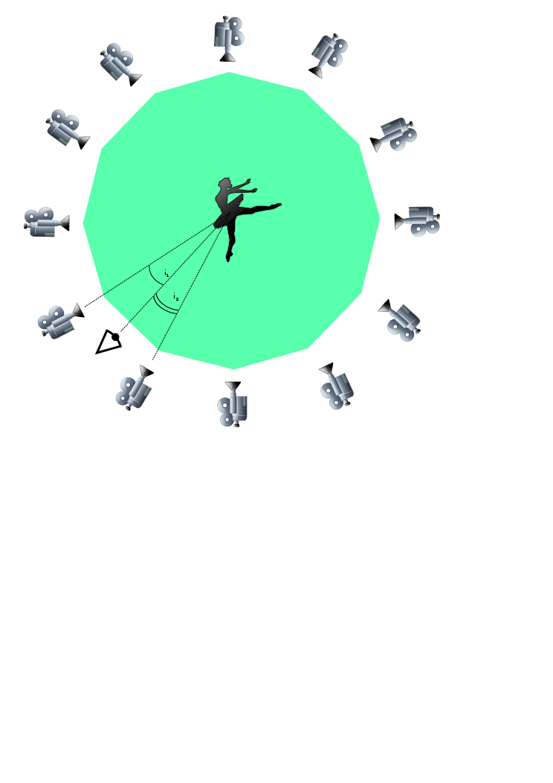
Textúrázás
Nézőponthoz legközelebb eső kamera alkalmazása

Slide 17
Textúrázás
Alapesetben a második módszer alkalmazása
Ha sikertelen lenne akkor visszaváltunk az első módszerre

Slide 18
Eredmények

Slide 19
Köszönöm a figyelmet!

